Slide 1


Slide 2
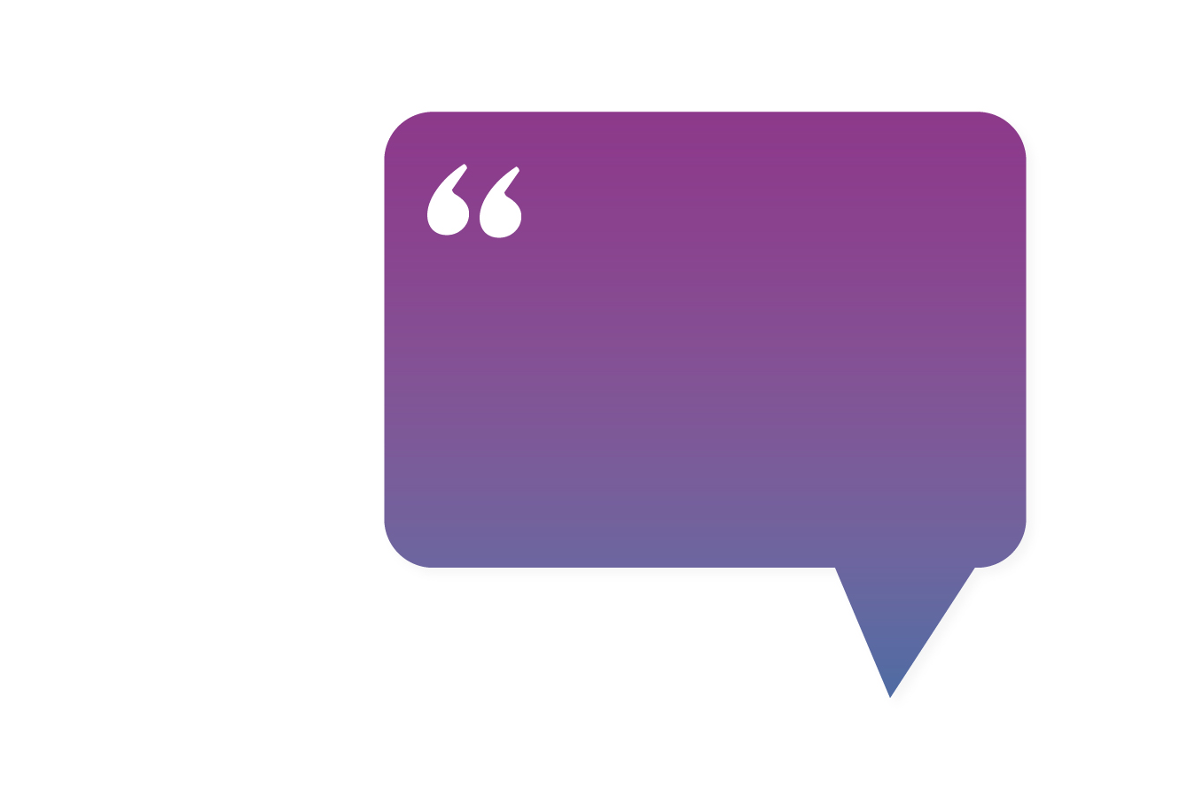

« C’est l’arbre qui cache l’arbre qui cache la forêt »
Récursivité d’un proverbe français

Slide 3

API shadowing
Problématique
→ Présentation du système existant
Exposé du problème
Solution envisagée
Sommaire
Pattern API shadowing
→ Présentation du pattern
→ Proposition d’implémentation

Slide 4

Présentation du problème
et but recherché

Slide 5
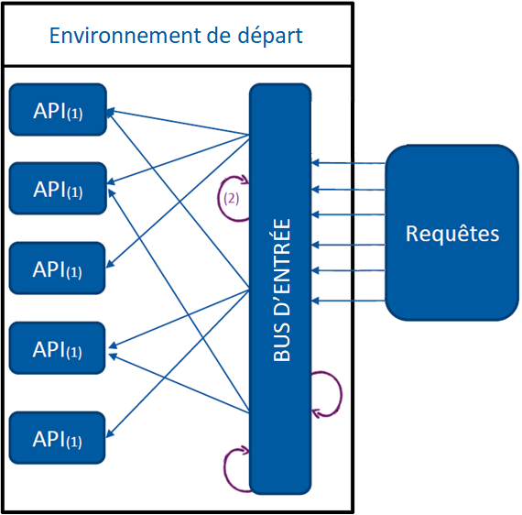
Projet Legacy
Supposons un projet legacy organisé de cette façon :
Des requêtes sont reçues de l’extérieur
Le bus qui les reçoit les distribue aux API métiers correspondantes.
Un résultat est retourné au bus, qui retourne le résultat de la requête
Un second cas de figure est probable : le code métier est inclus dans le bus (ça n’arrive jamais, enfin), qui va donc s’appeler lui-même et rompre le SRP (ce qui n’est pas nécessairement un problème pour les langages non orientés objet).
➔ Serveur monolithique, massif, fiable, lourd
Notes:
Ce projet n’est qu’un exemple générique : le bus d’entrée peut être n’importe quel service qui permet de gérer des entrées/sorties (bus système, serveur web…),
(1) Les API dans le sens de Application Programming Interface : une librairie, un service externe, une application, une requête en base de données…
(2) La aussi, la solution est donnée à titre d’exemple; il peut s’agir d’une solution totalement différente: asynchronisme, cloud-computing, réécriture de l’application…

Slide 6
Problème(s) :
Code du serveur très ancien, développé de façon anarchique
Langage ésotérique, non maintenu, pas de ressource capable de le maintenir
Serveur logiciellement à la limite de ses capacité
Serveur matériellement à la limite de ses capacité
Solution(s) possibles(s) :
Refonte one-shot du code du serveur
Avantages
Mise en place d’une architecture de base et de bonnes pratiques
Les personnes en charge sont impliquées à 100%
Ce qui est fait n’est plus à faire
Inconvénients
Obligation de « casser » du code fonctionnel
Les personnes en charge sont impliquées à 100%
Projet long, de plusieurs mois à plusieurs années
Notes:
Problèmes :
Serveur ancien: X développeurs lui sont passés dessus, chacun à sa façon
Langage ésotérique: langage spécifique utilisé sans raison, très ancien (Pascal)
Par exemple pas de possibilité de multi-threading, code optimisé au point de l’obfusquer…
Parce que parfois, un Xeon bi-coeur avec 8Go de Ram n’est plus suffisant
Solutions:
Obligation de « casser » : tests extrêmement complexes et long, et souvent aucune spec, donc rétro-engineering et aucune certitude que ça fonctionne
Projet long : toute l’équipe est monopolisée sur le projet; aucune évolution n’est possible sur l’existant pendant toute la refonte

Slide 7
Ajout d’une surcouche en amont du serveur pour distribuer la charge (load-balancing)
Avantages
Peut être simple à implémenter
Peut être transparent
Il « suffit » de cloner le serveur autant de fois que nécessaire
Inconvénients
Peut-être très complexe à implémenter
Le clonage du serveur peut être très problématique (serveur physique)
Il peut être très compliqué de gérer les pertes de connexions
Notes:
load-balancing:
Simple si mise en place « simpliste » (style X connexion par serveur)
Transparent si les api pointent vers le load-balancer
Peut être complexe si gestion en fonction de la charge
Pb de gestion de connexion (si données en cache sur serveur A, puis reco sur serveur B, que se passe-t-il ?)

Slide 8
Mise à jour matérielle
Avantages Relativement simple (ajout de ram, upgrade de CPU…), surtout avec une machine virtuelle
Inconvénients Souvent cher (notamment en cas de changement de machine physique) Interruption de service plus ou moins longue Le serveur peut ne pas fonctionner sur la nouvelle machine
Api-shadowing
Avantages
Inconvénients

